Slide 1

BRANISLAV PIKA SchoolProject
Mobilní technologie
Semestrálna práca

Slide 2
Zadanie projektu
Vytvoriť aplikáciu, ktorá pozadaní IP overí základné parametre pomocou dopytovania API
Vrátené informácie zobrazíme na novej obrazovke
Aplikácia bude ukladať históriu dopytovaných IPčiek.
Možnosť zobraziť adresu na základe vrátených súradníc z informácií o IPčke na mape

Slide 3
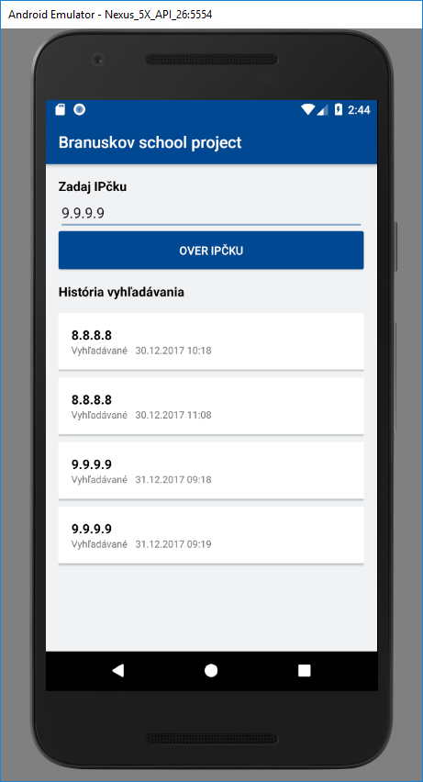
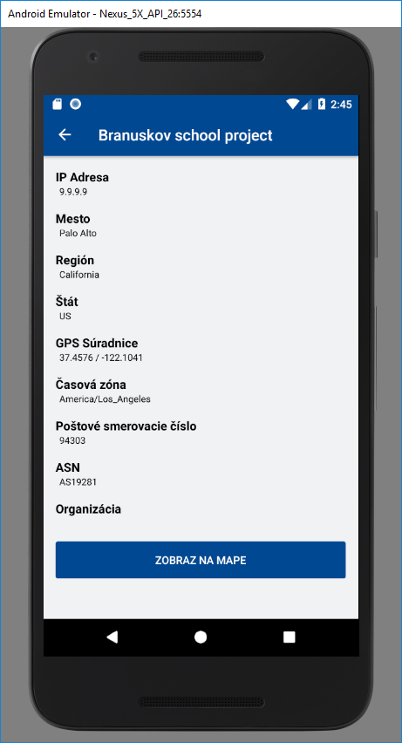
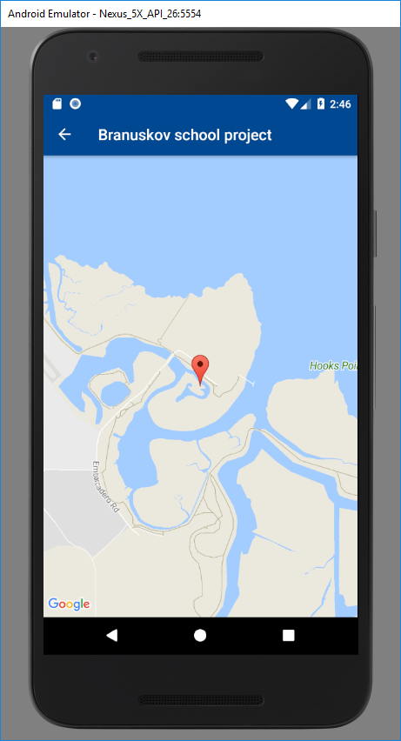
Riešenie implementácie

Slide 4
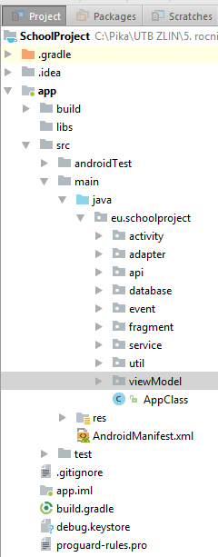
Riešenie implementácie
Activity – predstavuje samotné okno, ktoré vidí užívateľ, tu sa rieši životný cyklus okna (stav v akom sa nachádza)
Adapter – napojenie dát do komponent, predstavme si most, ktorý sprístupňuje komponente dáta v štruktúre
Api – obsahuje logiku používajúcu volania na Rest API
Database – ukladanie preverených Ipčiek do pamäte zariadenia, dao object
Event – na refresh zoznamu z DB.
Fragment – predstavuje časť obrazovky resp. aktivity, s ktorými sa môže užívateľ interagovať.
Service – Vytvorenie connection na DB, ukončenie spojenia
ViewModel – riadi správanie kontrolerov (fragmentov)
Res – toto by mali byt komponenty alebo obrazovky…

Slide 5
Rest API napojenie
Použitie IpInfo rest objekt
Logging Interceptor slúži pre logovanie komunikacie
RestService – interface , ktory definuje metódy pomocou, ktorých kumunikujeme
Retrofit overwrapuje interface pre ľahsie používanie
OKHttp zriaduje komunikaciu s API poskytovateľom

Slide 6
Database
DatabaseConfigUtil – prejde vsetky db tabulky a vygeneruje „ormlite_config.exe“
DatabaseHelper – inicializacia DB,inicializacia Dao objektov

Slide 7
ServiceLocator pattern
Implementovanie iService interface, pristupuje k triede cez Sl objekt a kdekoľvek vrámci životného cyklu to vieme použit.
Ako keby pouzil singlton objektu
Vytvori sa pristup k DB v nasom pripade...

Slide 8
GitLab
Git clone https://github.com/SwimPixo/SchoolProject.git
Git gui,gitk...

Slide 9
Ďakujem za Vašu pozornosť!
BP.

